Slide 1
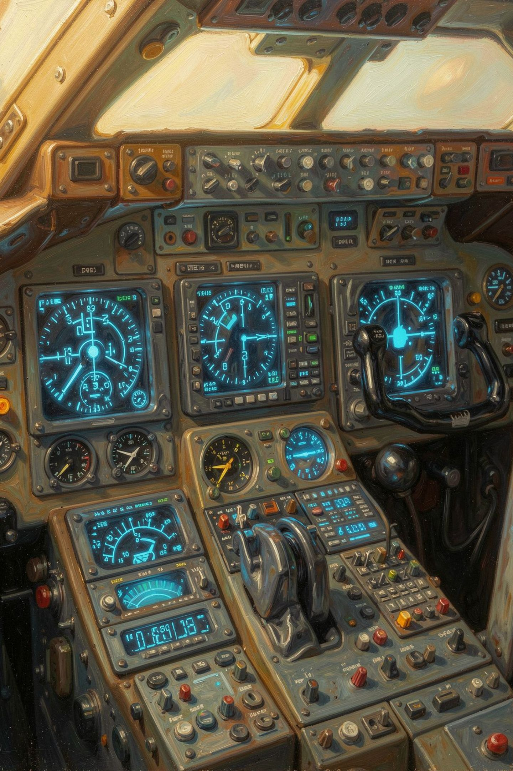
Como a IA Ajuda a Vender Mais Passagens Aéreas
É um sistema que ajuda a escolher o melhor preço para cada passagem, como um vendedor inteligente que sabe quando aumentar ou diminuir o preço.
Ajuda a vender por um valor melhor
Deixa os voos mais cheios
Tomada de decisão mais rápida

Slide 2

Como o Sistema Decide o Preço
Verificar
Pensar
Calcular
Proteger
Primeiro o sistema confere se os dados estão certos. Depois ele olha a demanda e o preço dos outros. Então ele escolhe o melhor preço. No fim, ele coloca limites para não errar.
Quando o voo está cheio
Quando o voo está vazio
O preço sobe.
O preço desce.
Quando o concorrente está barato
Quando muita gente está buscando
A gente ajusta o preço.
O preço sobe.

Slide 3
Como Funciona por Trás das Cenas
É como um cérebro que recebe informações, pensa rápido e toma uma decisão.
O que entra
O que o sistema faz
O que sai
Dados de várias fontes: quantas pessoas buscam, quanto custa no concorrente e quantos assentos vazios existem.
Ele pensa muito rápido, em milissegundos, e calcula qual é o melhor preço para aquela situação.
Sai a decisão final: qual preço usar.
Tudo é registrado para auditoria, para que cada decisão possa ser revisada depois.

